Slide 1
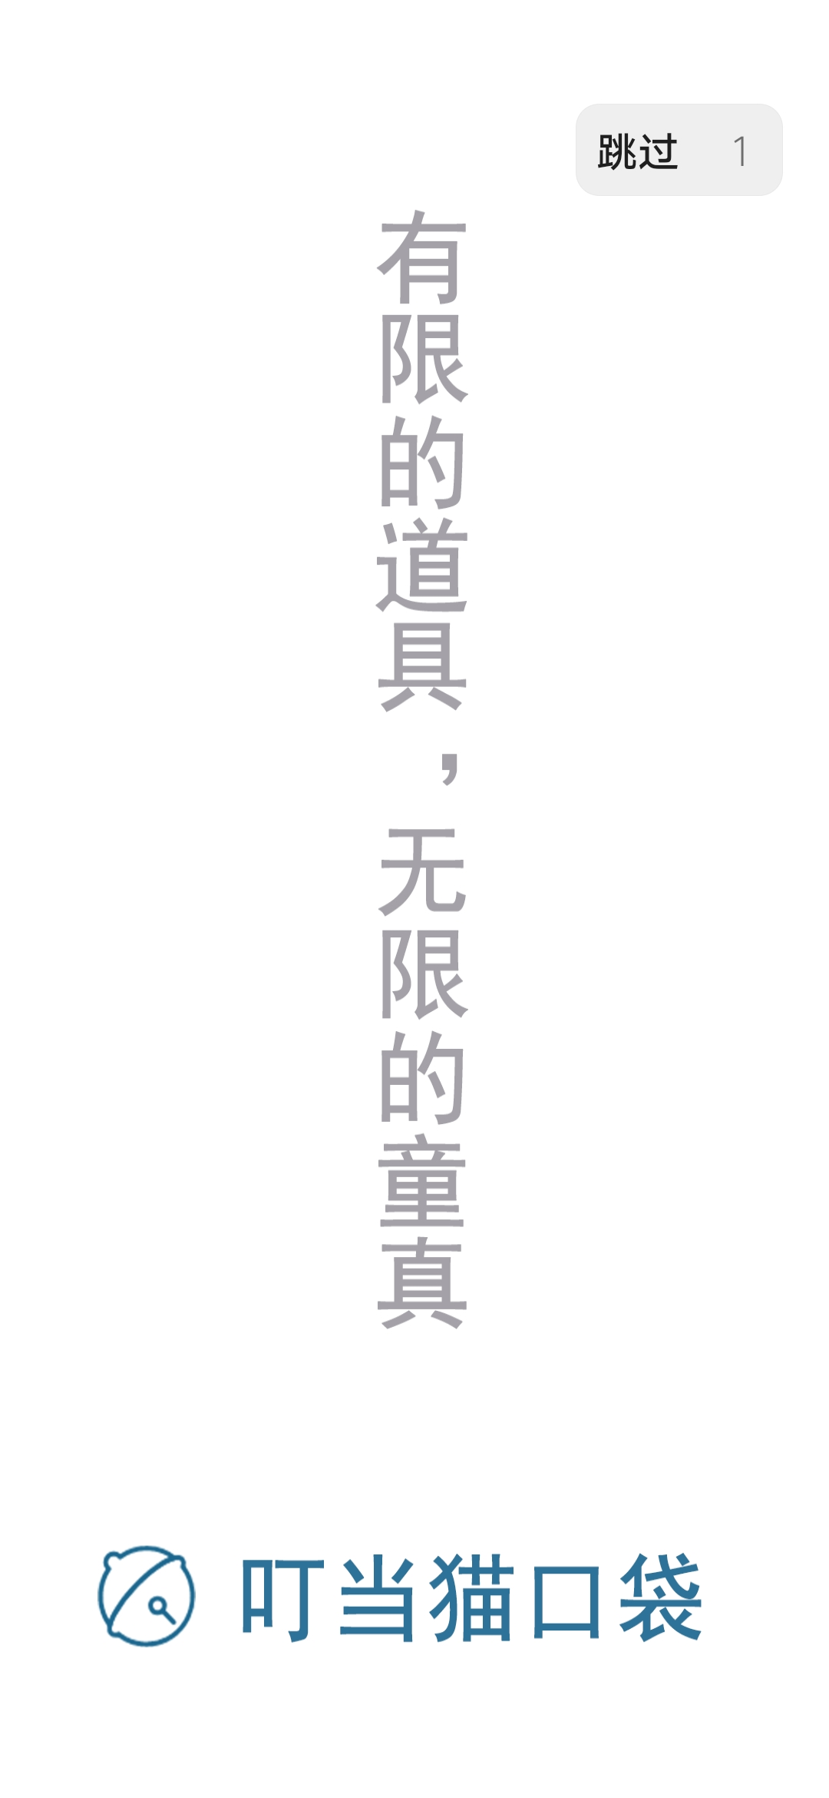
叮当猫口袋
小组成员：陈栩明 郭永聪 朱建忠
汇报人：朱建忠

Slide 2

视频展示

Slide 3
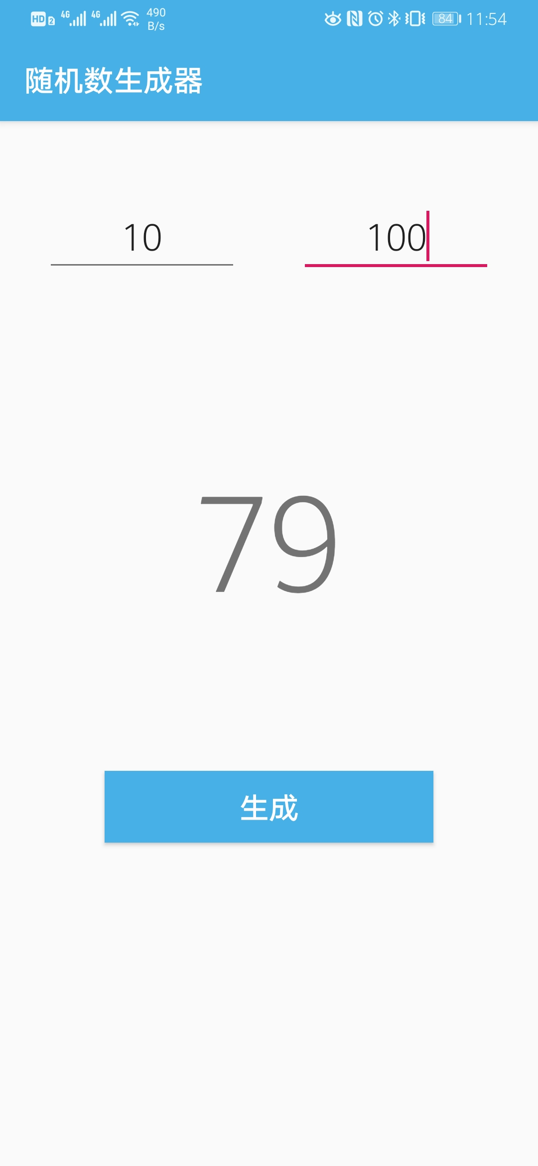
生成最小值、最大值之间的随机数

Slide 4
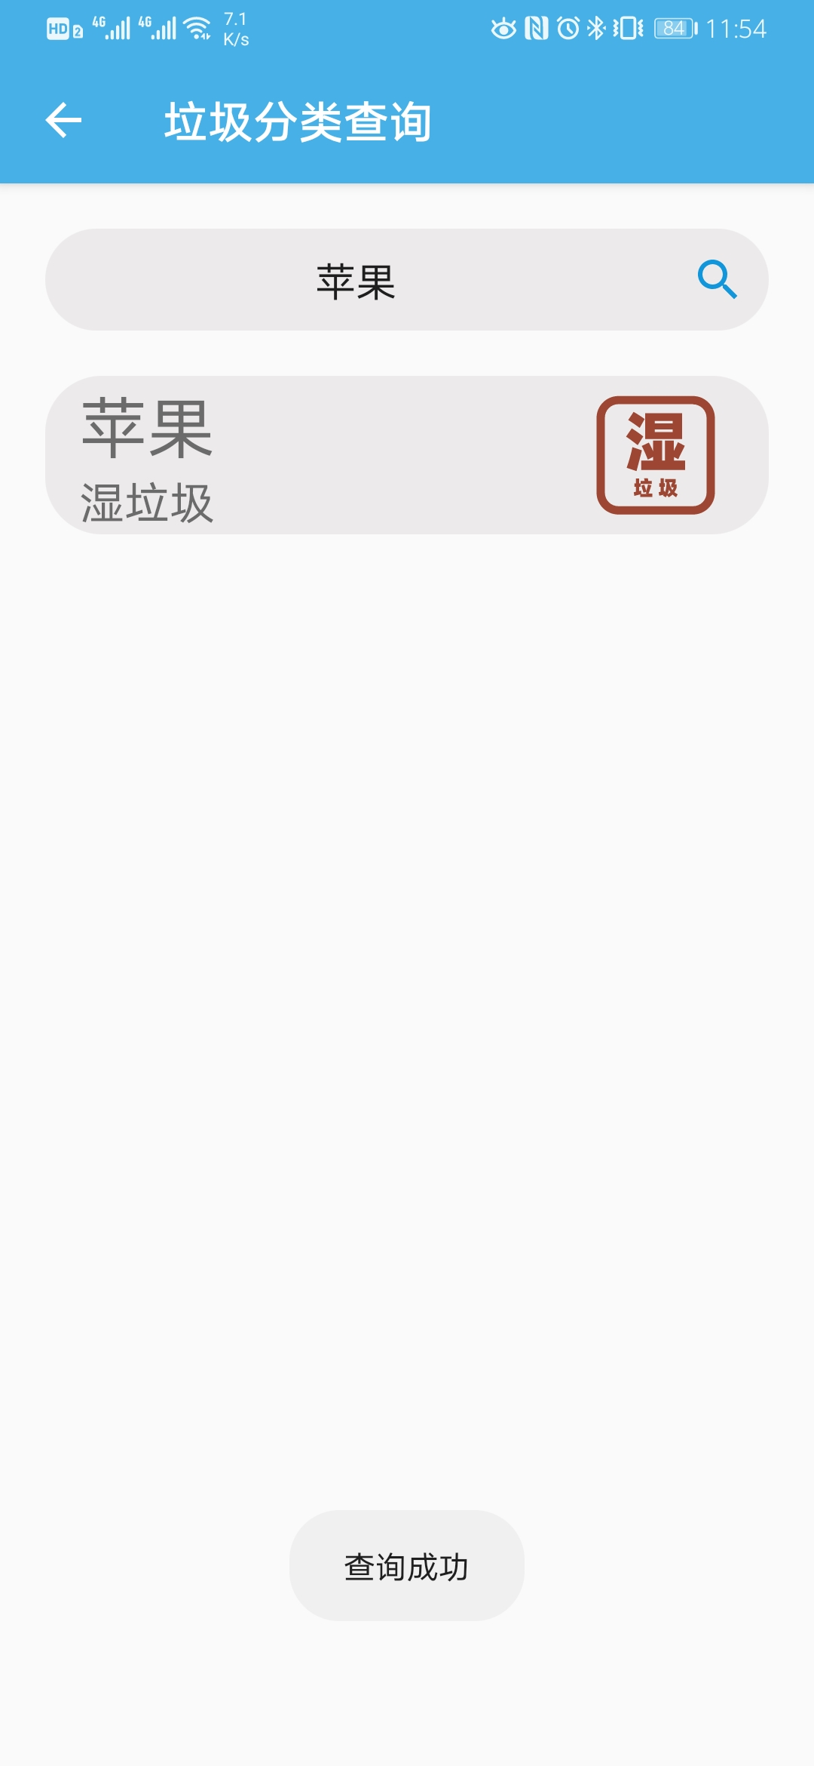
垃圾分类，调用api实现

Slide 5
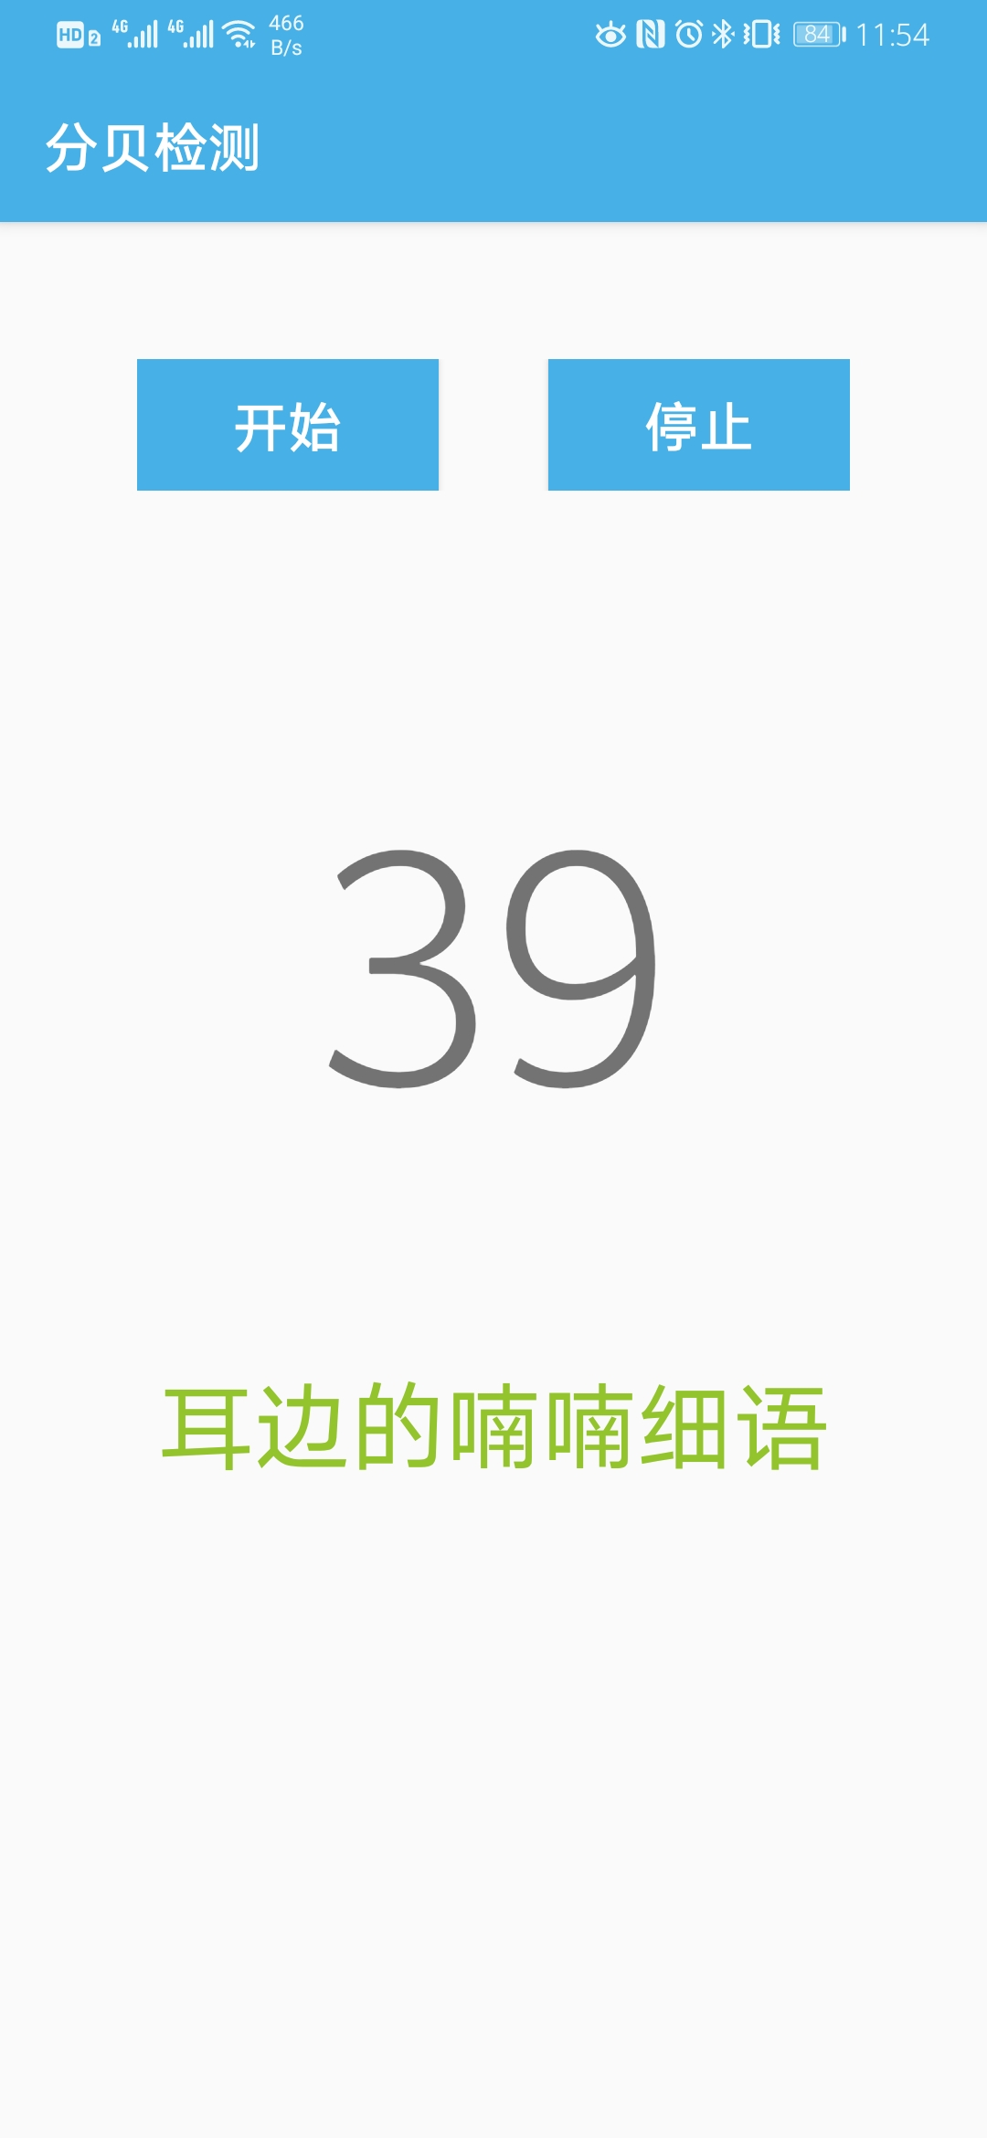
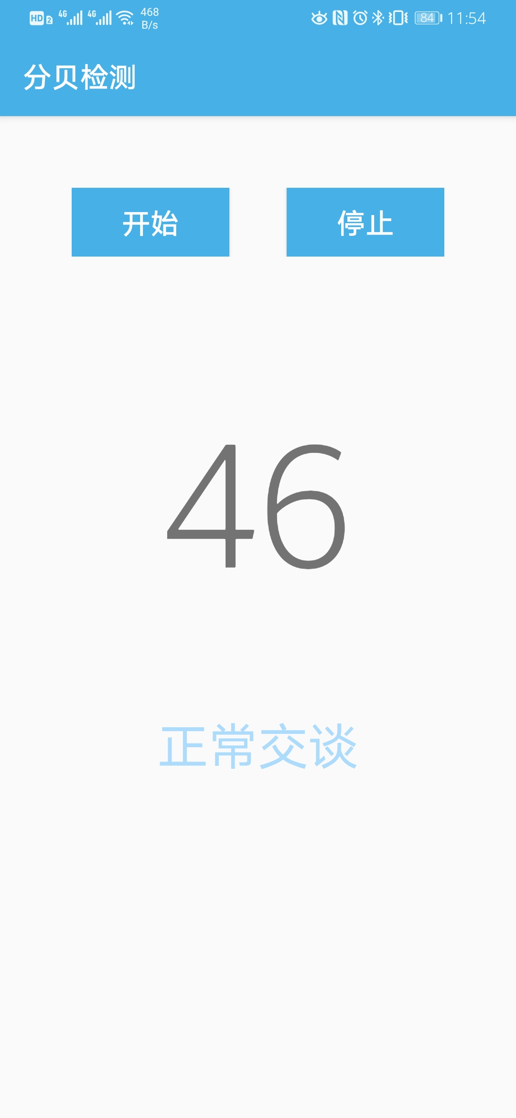
分贝检测，每秒钟更新10次左右

Slide 6
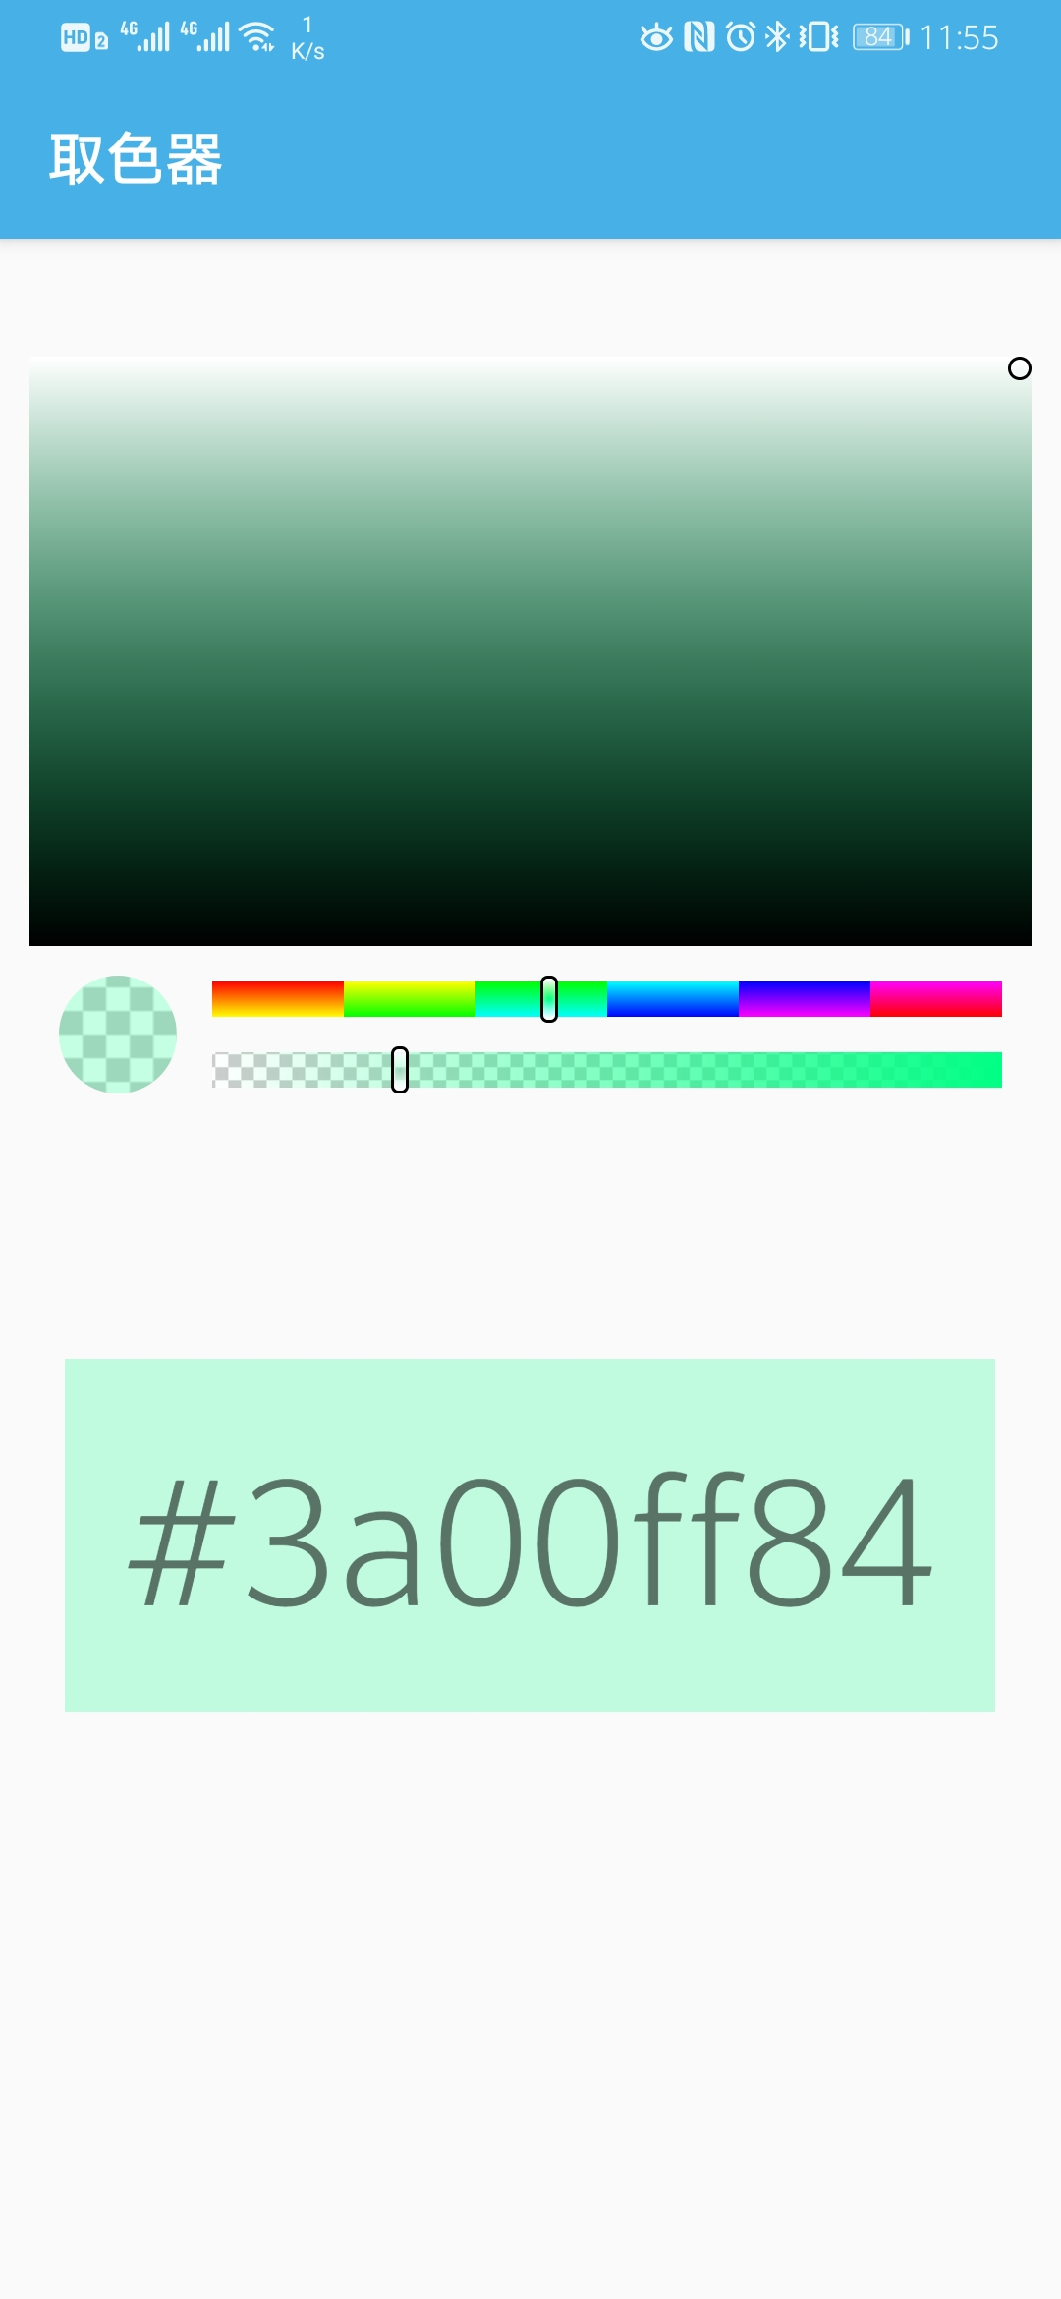
取色器，适合开发者提取需要的颜色号码

Slide 7
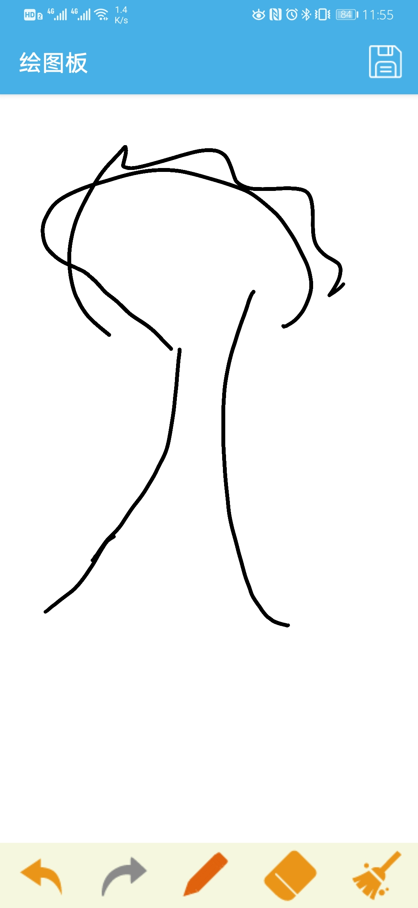
绘画板，可以擦除、回退、前进、清空

Slide 8
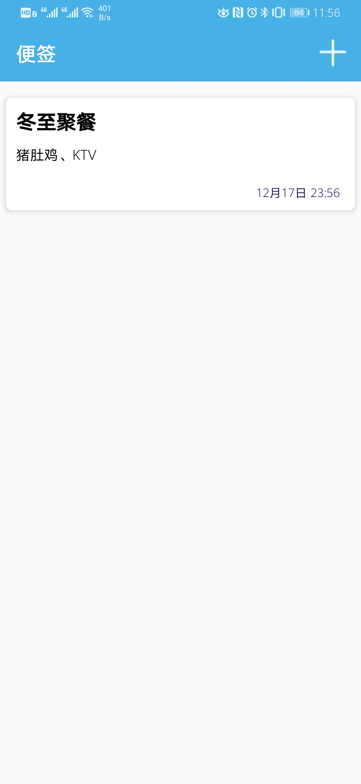
便签，右下角精确显示到记录时的时分

Slide 9
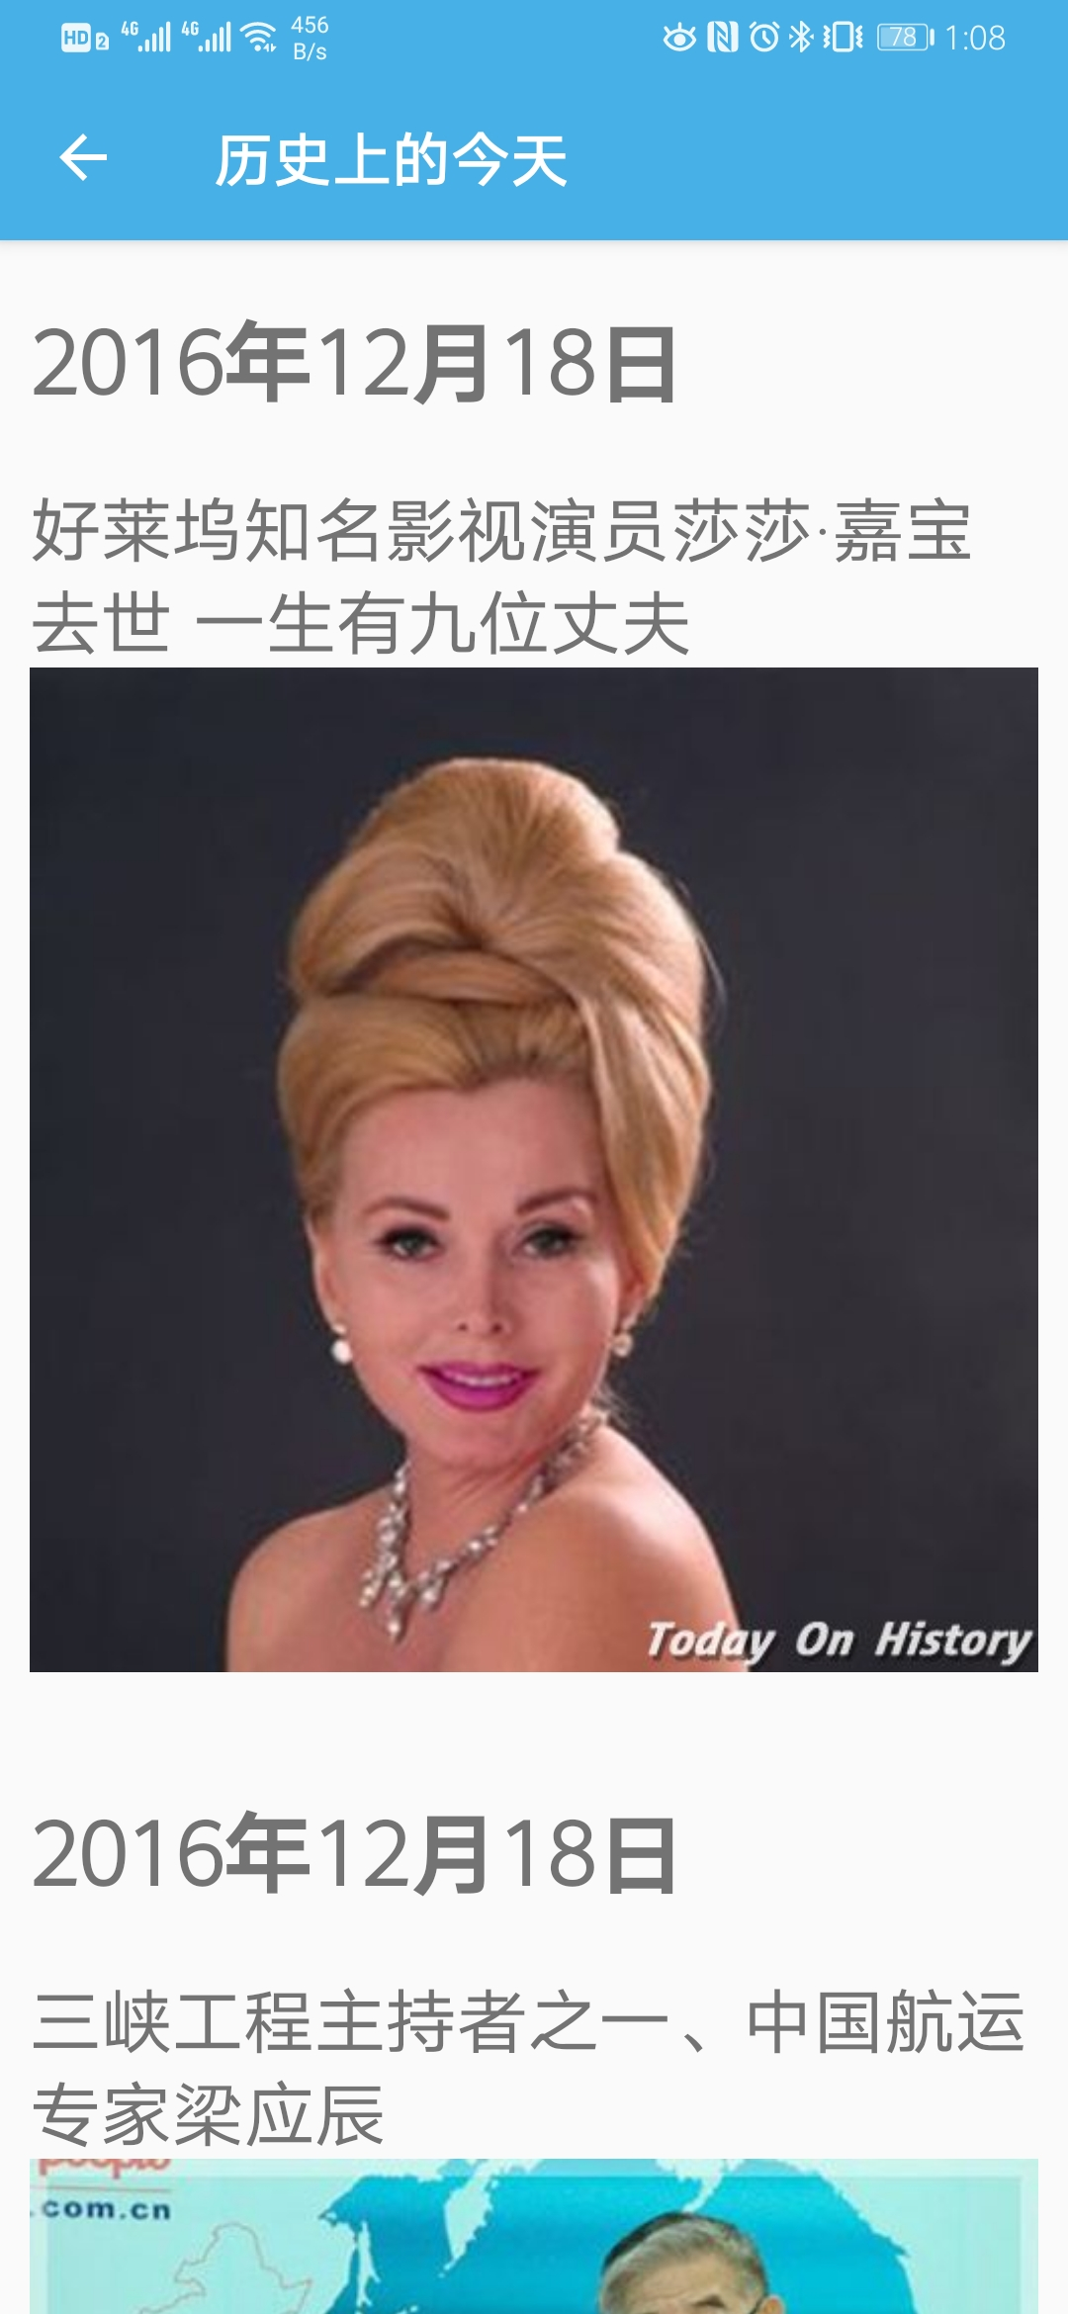
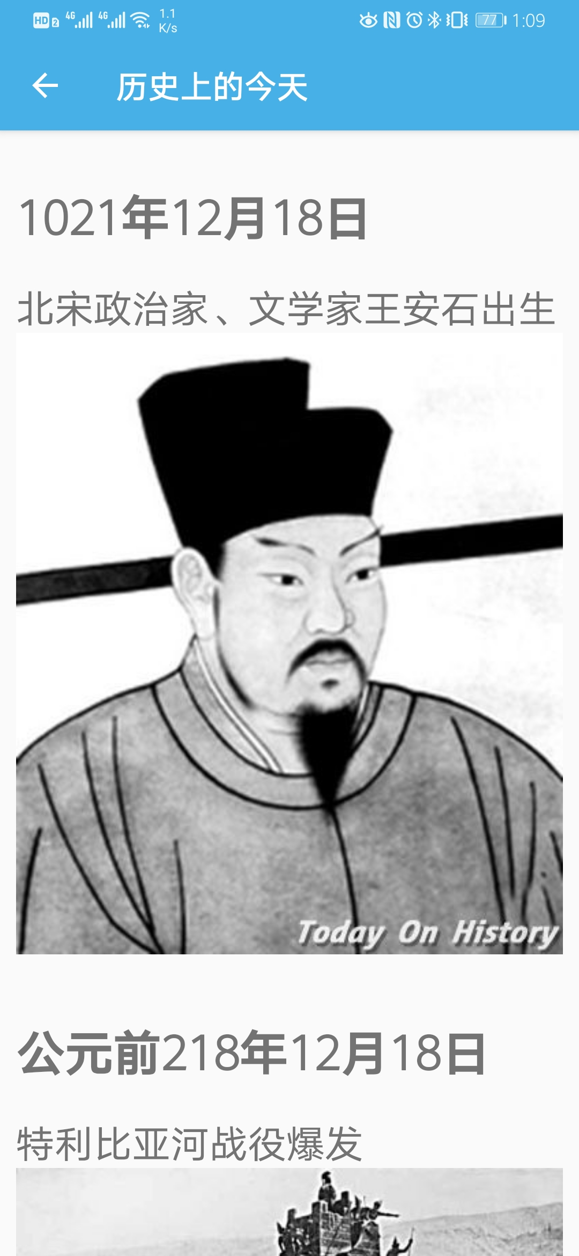
历史上的今天，可以回顾往年的今天发生过哪些值得纪念的事情

Slide 10
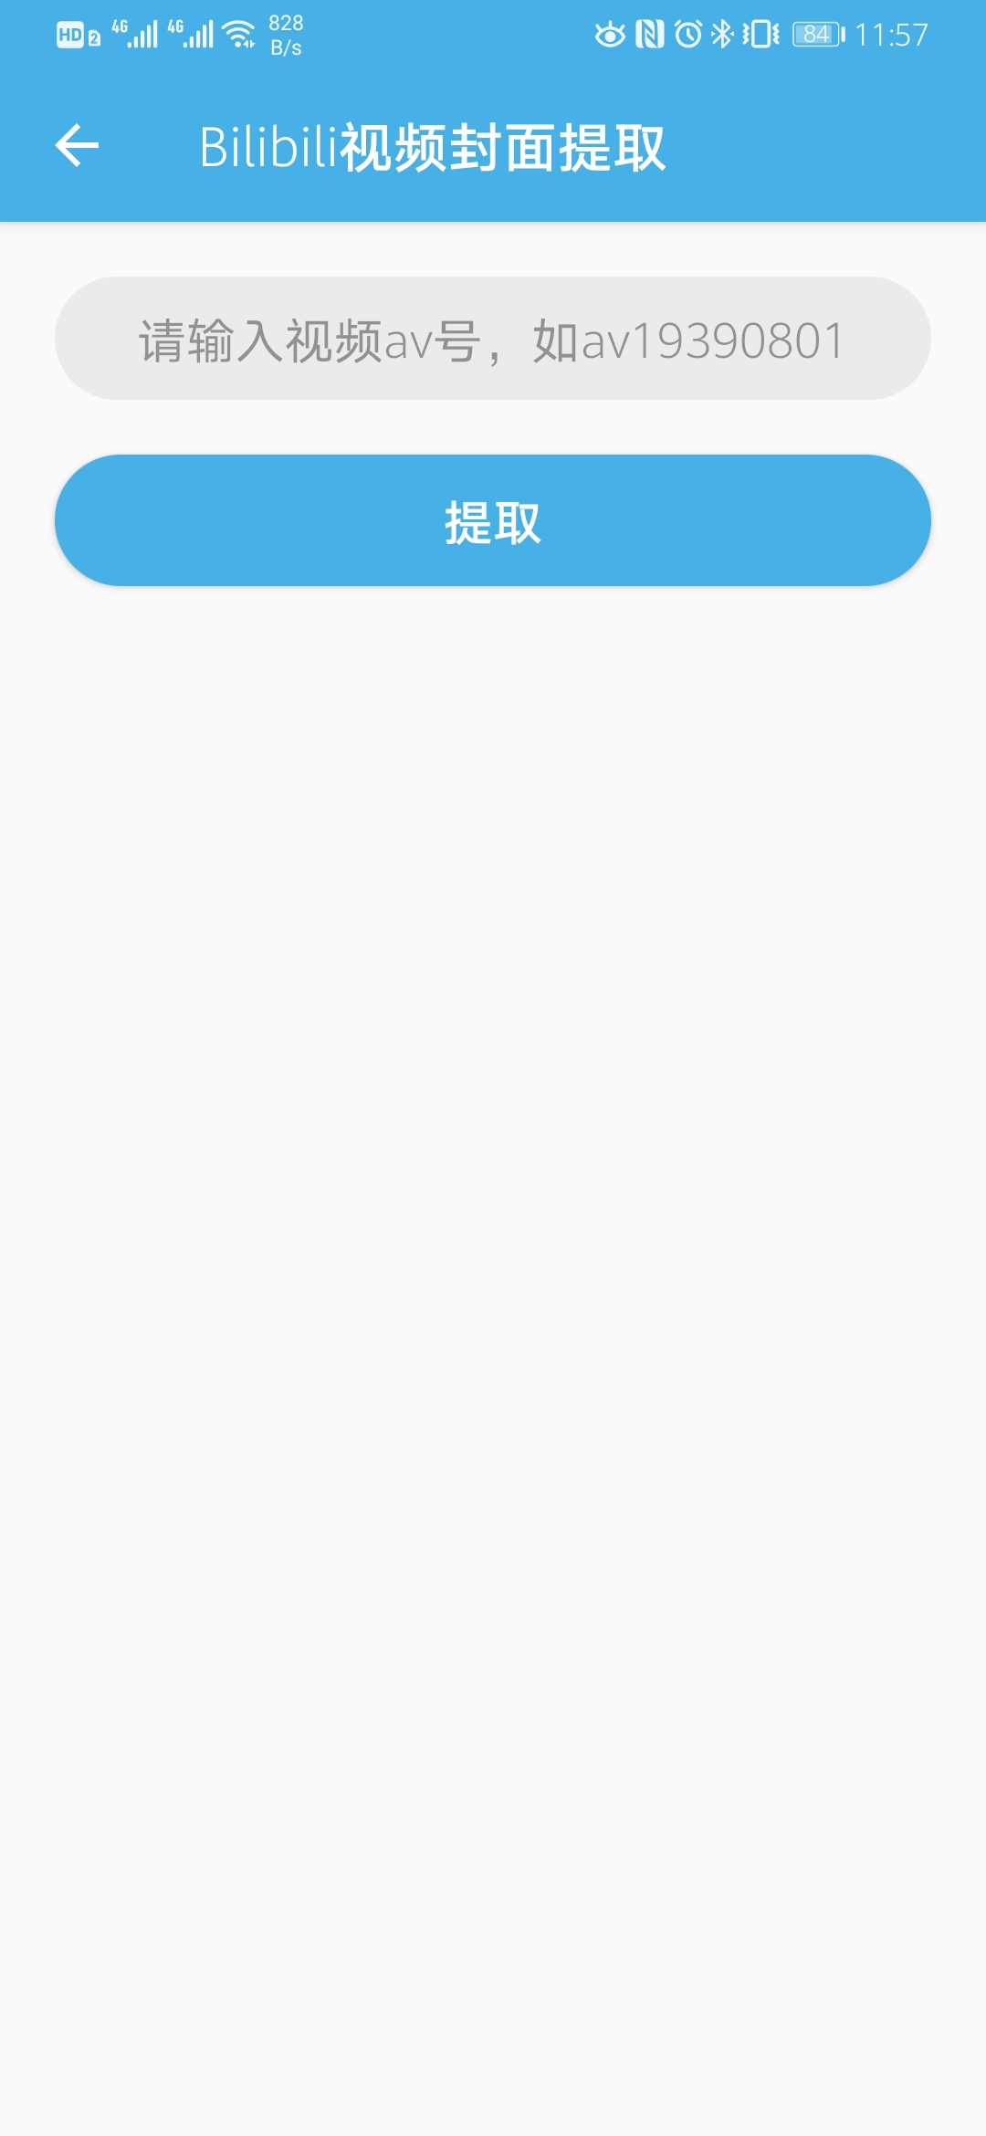
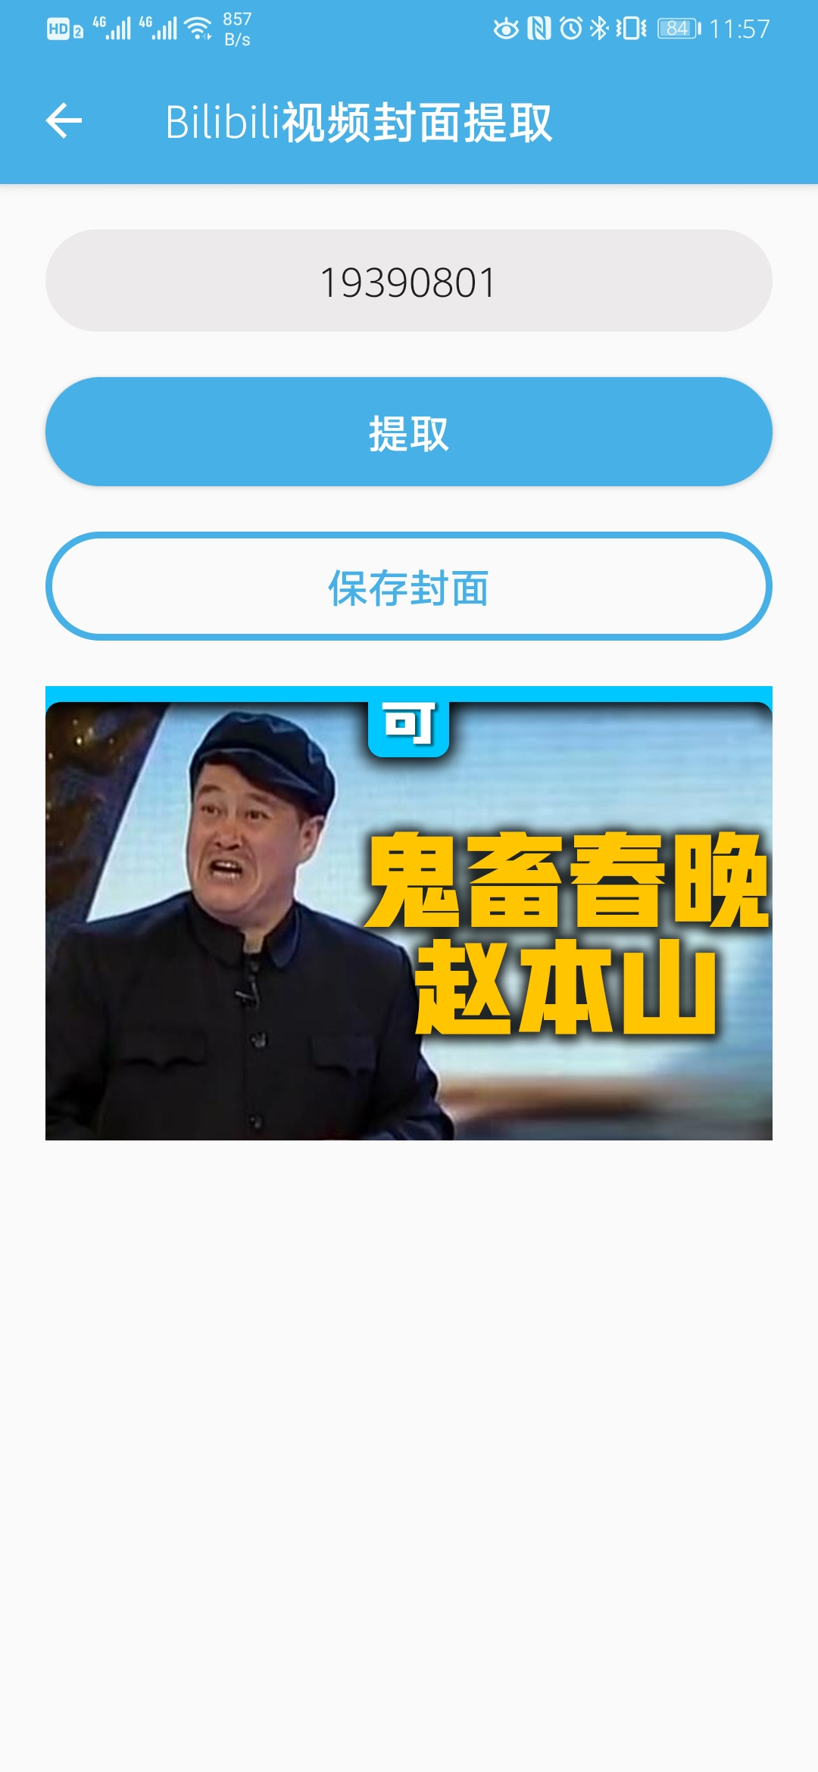
B站封面提取，可以保存到本地再分享给需要的人

Slide 11
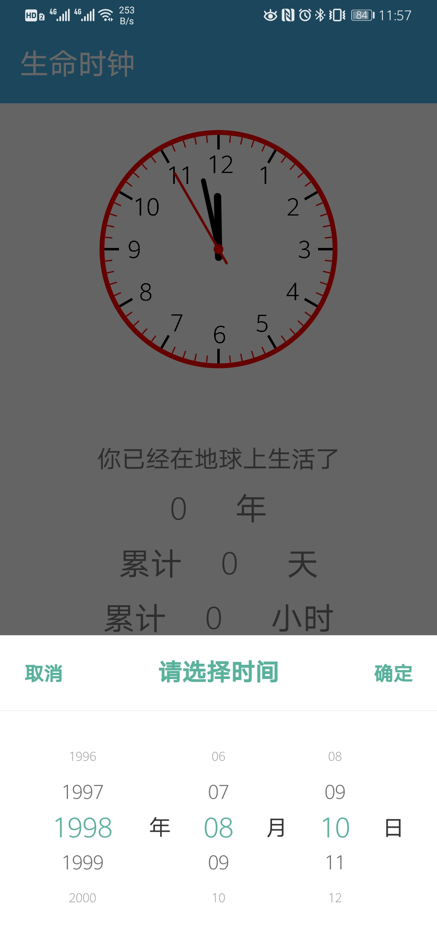
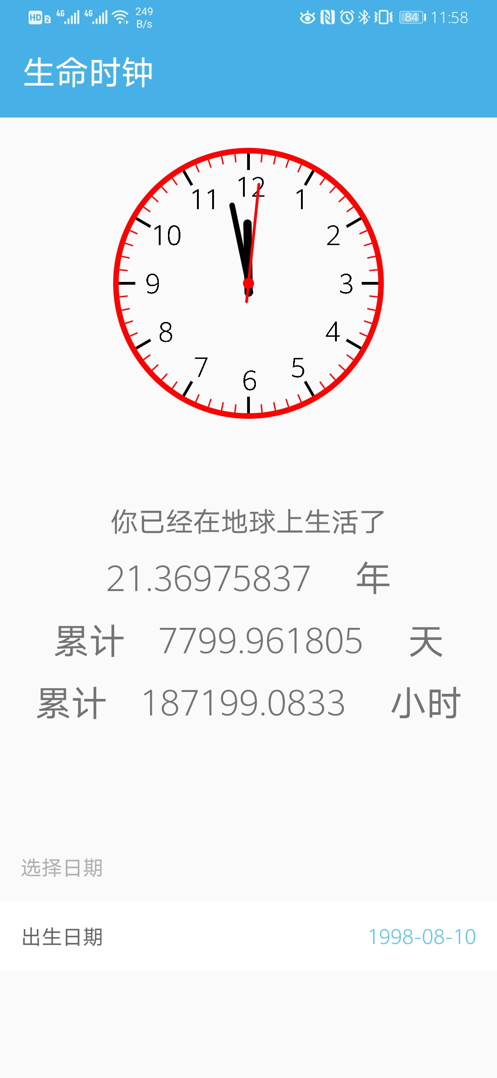
生命时钟，选择出生日期，软件获取当前时间，计算时间差

Slide 12
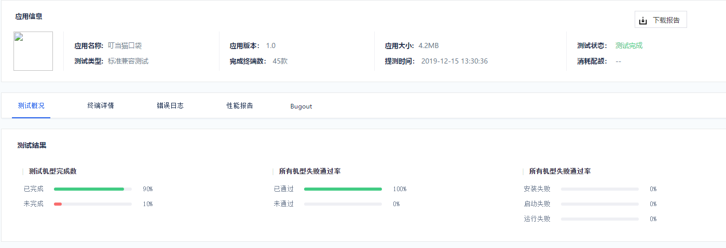
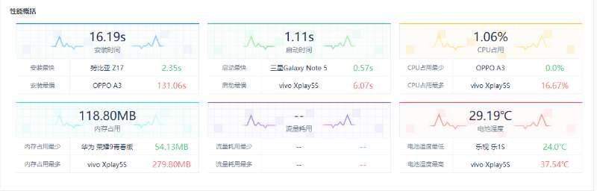
兼容性测试报告

Slide 13
用户反馈与意见
分贝检测：单纯显示分贝值，不能让用户对周围环境有很好的理解，
应该形象地显示相应等级分贝值的具体含义。
2. 取色器：用户得到想要的颜色代号后，提供一键复制功能。
3. 画板：应该提供保存甚至是分享功能。
4.“垃圾分类查询”优化：点击查询按钮之后，关闭软键盘。
5.“Bilibili视频封面提取”优化建议：点击提取按钮之后，关闭软键盘（已解决）;
添加分享功能
保存封面之后，用Toast提示保存在哪个目录。
6.“历史上的今天”优化建议：文字变大一点。

Slide 14
小组分工合作
陈栩明：分工统筹安排
郭永聪：UI切换效果等设计
朱建忠：后期优化，收集用户体验反馈进行修改

